Slide 1
ابتكارات غير مرئية
أشياء غيّرت العالم دون أن ننتبه
رحلة بصرية بين تفاصيل يومية عادية أعادت تشكيل حياة البشر
تأملات في تاريخ الأشياء الصغيرة التي صنعت حاضرنا
Notes:
نفتتح العرض بالتأمل في الأدوات العادية التي تحيط بنا؛ تلك التي نستخدمها يومياً دون أن ندرك حجم الثورة التاريخية التي أحدثتها في مسيرة الإنسان.

Slide 2

البدايات الهادئة
حياتنا الحديثة مبنية على أشياء عادية
قبل اختراع هذه الأدوات، كانت تفاصيل الوجود الإنساني تتسم بالبطء الشديد وصعوبة التوثيق والتنظيم.
التواصل
الذاكرة
الوقت
المعرفة
رسائل ورقية وبيداء تقطعها القوافل في شهور، فتبقى المجتمعات معزولة في جزرها.
تعتمد على الرواية الشفهية واللوحات الفنية التي لا يقوى على اقتنائها سوى القلة.
مرتبط بدوران الشمس وظلال الشجر، دون معيار موحد يربط حركة الناس ببعضهم.
حبيسة ألواح حجرية ولفائف نادرة يتطلب نسخها جهداً شاقاً وعقوداً من العمل.
الفكرة الجوهرية: أعظم التحولات في التاريخ البشري لم تبدُ ثورية في لحظة ظهورها الأولى، بل تسللت كحلول بسيطة لمشكلات عملية ملحة.
Notes:
نوضح هنا المفارقة الأساسية: معظم ما نعتبره اليوم من المسلمات كان في الأصل إنجازاً ثورياً بدّل وتيرة الحياة تماماً.

Slide 3
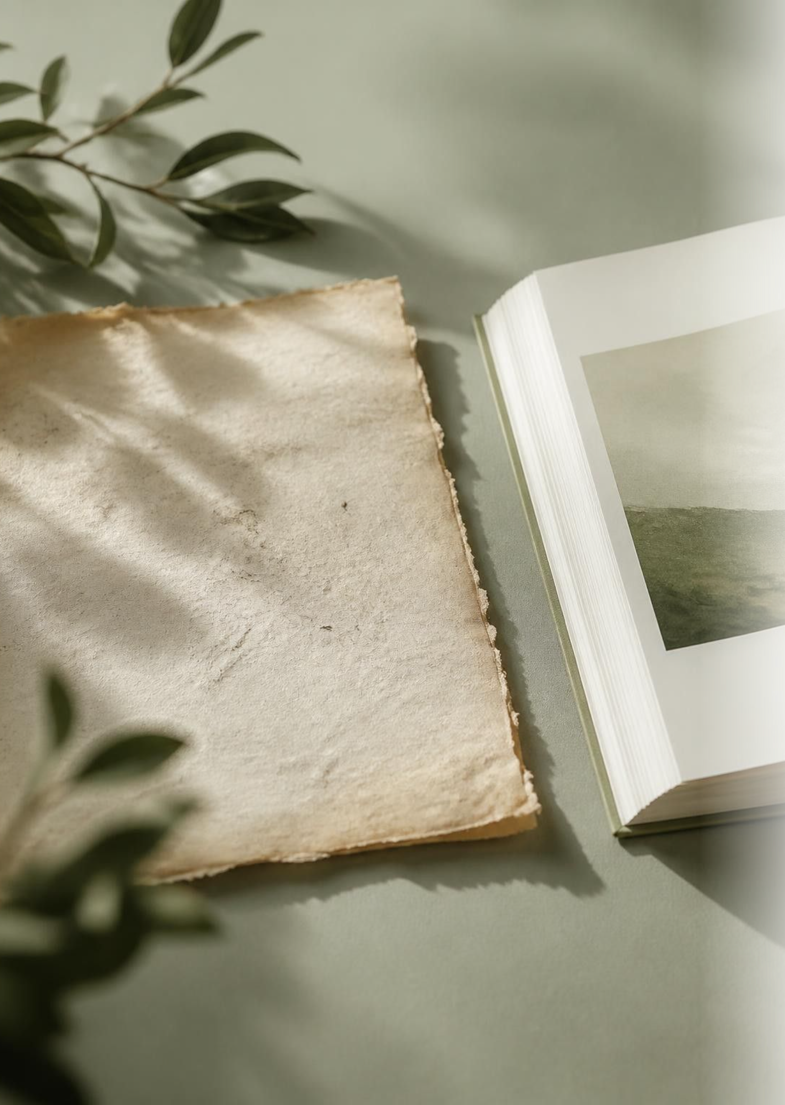

الابتكار الأول · تدوين المعرفة
الورق جعل المعرفة قابلة للحفظ والانتقال
حين تحولت الكلمة المكتوبة من خامة ثقيلة مكلفة إلى رقائق خفيفة في متناول الجميع، وُلدت المدارس والإدارة المعاصرة.
الماضي المكلِف
ألواح الطين والرقوق النادرة
كان تدوين وثيقة واحدة يتطلب نحت الحجر أو تجهيز جلود الماشية، مما جعل العلم حكراً على المعابد وقصور الحكام، وعرّض الأفكار للضياع والاندثار.
التحول الحاسم
الصفحة المتاحة للجميع
أصبح حفظ التجارب ونقلها بين الأجيال عملاً يومياً ميسوراً؛ فقامت عليه دور النشر، ونشأت المنظومات التعليمية والبيروقراطية الحديثة في كل حضارة.
معلومة تاريخية: توجد أدلة أثرية على استخدام الورق في الصين قبل التاريخ الشائع المرتبط بالمسؤول «تساي لون»، بينما سجّلت المصادر دوره في تطوير صناعة الورق نحو عام 105م.
Notes:
الورق لم يكن مجرد خامة للكتابة، بل كان البنية التحتية الأساسية التي مكّنت البشرية من مراكمة العلوم ونقلها بدقة عبر القرون.

Slide 4
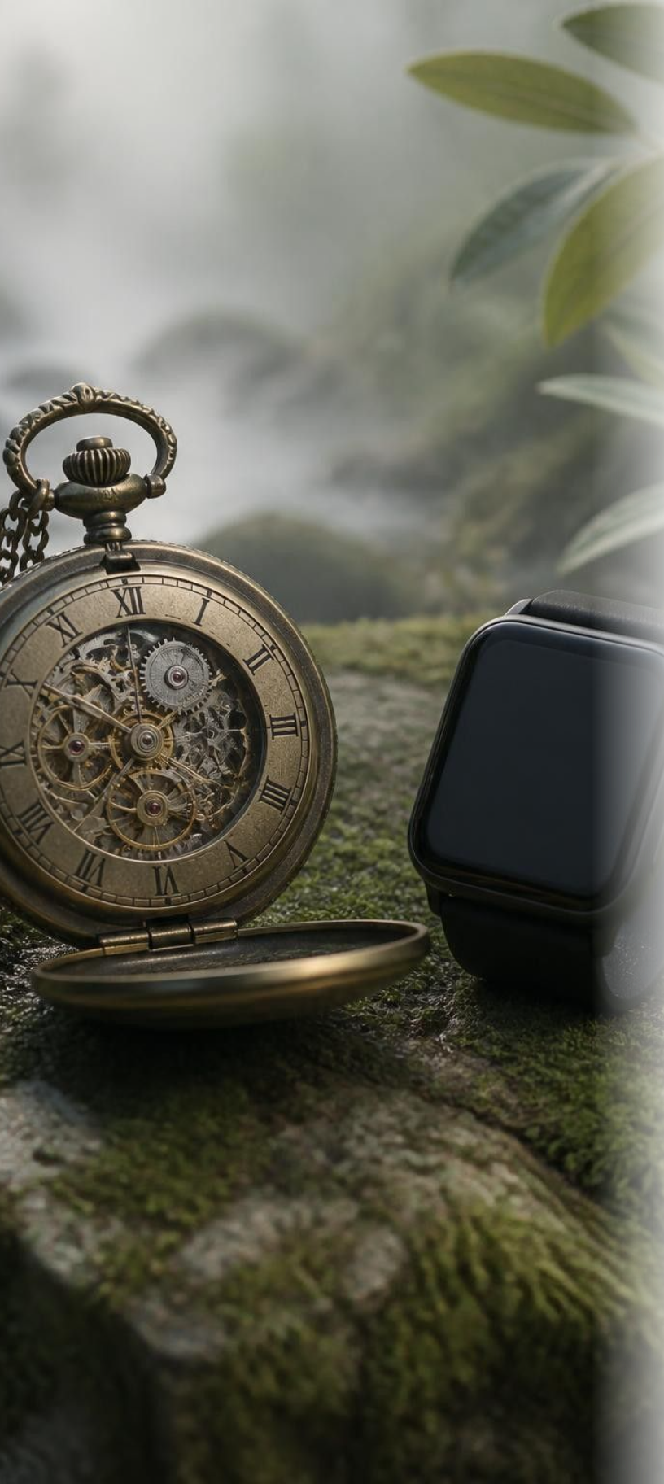
إيقاع مشترك
ساعدت على تنسيق العمل والمدرسة والمواصلات والاتصالات بين ملايين الناس.
الابتكار الثاني · توحيد الإيقاع
الساعة حوّلت الوقت إلى نظام مشترك
من التروس إلى الحياة اليومية
بدأت الساعة الميكانيكية كمنظومة تروس ثقيلة لا تقيس إلا الساعات تقريباً، ثم أصبحت منظِّماً لإيقاع الحياة.
من مراقبة الشمس والرمل إلى ساعات دقيقة على المعصم والهاتف.
الوقت في الجيب
ساعات دقيقة على المعصم والهاتف جعلت الوقت حاضراً في تفاصيل اليوم.
Notes:
الساعة فرضت انضباطاً غير مسبوق في التاريخ؛ بدون توحيد الوقت لم تكن شبكات النقل أو المصانع أو الاتصالات العالمية لتستقيم.

Slide 5
الابتكار الثالث · توثيق اللحظة
الكاميرا جعلت الذاكرة قابلة للمشاركة
لم تعد الذكريات حبيسة استذكار فردي أو خيال رسام؛ بل غدت وثائق بصرية حية تنتقل عبر العالم في لحظات.
المرحلة الراهنة
المرحلة الثانية
المرحلة الأولى
العدسة الفورية في الجيب
أفلام التحميض العائلية
الغرفة المظلمة والصندوق
التقاط لا محدود ومشاركة فورية للمشاعر والأحداث مع العالم بكبسة زر واحدة من هاتف محمول.
أصبح التوثيق متاحاً للأسر في المناسبات السنوية، مع الانتظار أياماً في معامل التحميض لرؤية النتيجة.
إعداد معقد، ومحاليل كيميائية سامة، وثبات أمام العدسة لدقائق للحصول على لقطة واحدة فريدة.
حوّل الهاتف الذكي التقاط صور تفاصيل اليوم إلى سلوك بشري تلقائي مستمر لا يتطلب معدات منفصلة.
Notes:
التصوير الفوتوغرافي أعاد تعريف علاقتنا بالزمن والمكان، ومكّن الإنسان لأول مرة من تجميد اللحظة العابرة وحفظها للأبد.

Slide 6
الابتكار الرابع · لغة التجارة الحديثة
الباركود جعل المنتج مفهوماً للآلة
خطوط سوداء وبيضاء متوازية تبدو بسيطة للغاية، لكنها شكّلت البنية التحتية الصامتة لسلاسل الإمداد والتجارة العالمية.
100%
0.3 ثانية
1974
أتمتة سلاسل الإمداد
زمن قراءة البيانات
أول مسح تجاري
ربط حركة السلع لحظياً بين رف المتجر وعنابر الشحن وسفن الحاويات العابرة للمحيطات.
سرعة التعرف على هوية المنتج وسعره وموقعه المخزني بدلاً من الإدخال اليدوي المعرض للخطأ البشري.
تاريخ تدشين أول عملية بيع بباركود UPC لعلبة علكة في متجر تجزئة بولاية أوهايو في 26 يونيو 1974.
معلومة تاريخية: كانت أول عملية شراء تجارية باستخدام رمز الباركود UPC لعلبة علكة في 26 يونيو 1974، محولةً إدارة المتاجر من مسألة دفاتر يدوية إلى منظومة رقمية متكاملة.
Notes:
الباركود هو الجندي المجهول في العولمة؛ وبفضله تمكّنت المتاجر الكبرى من إدارة مئات آلاف الأصناف بيسر ودون فوضى.

Slide 7
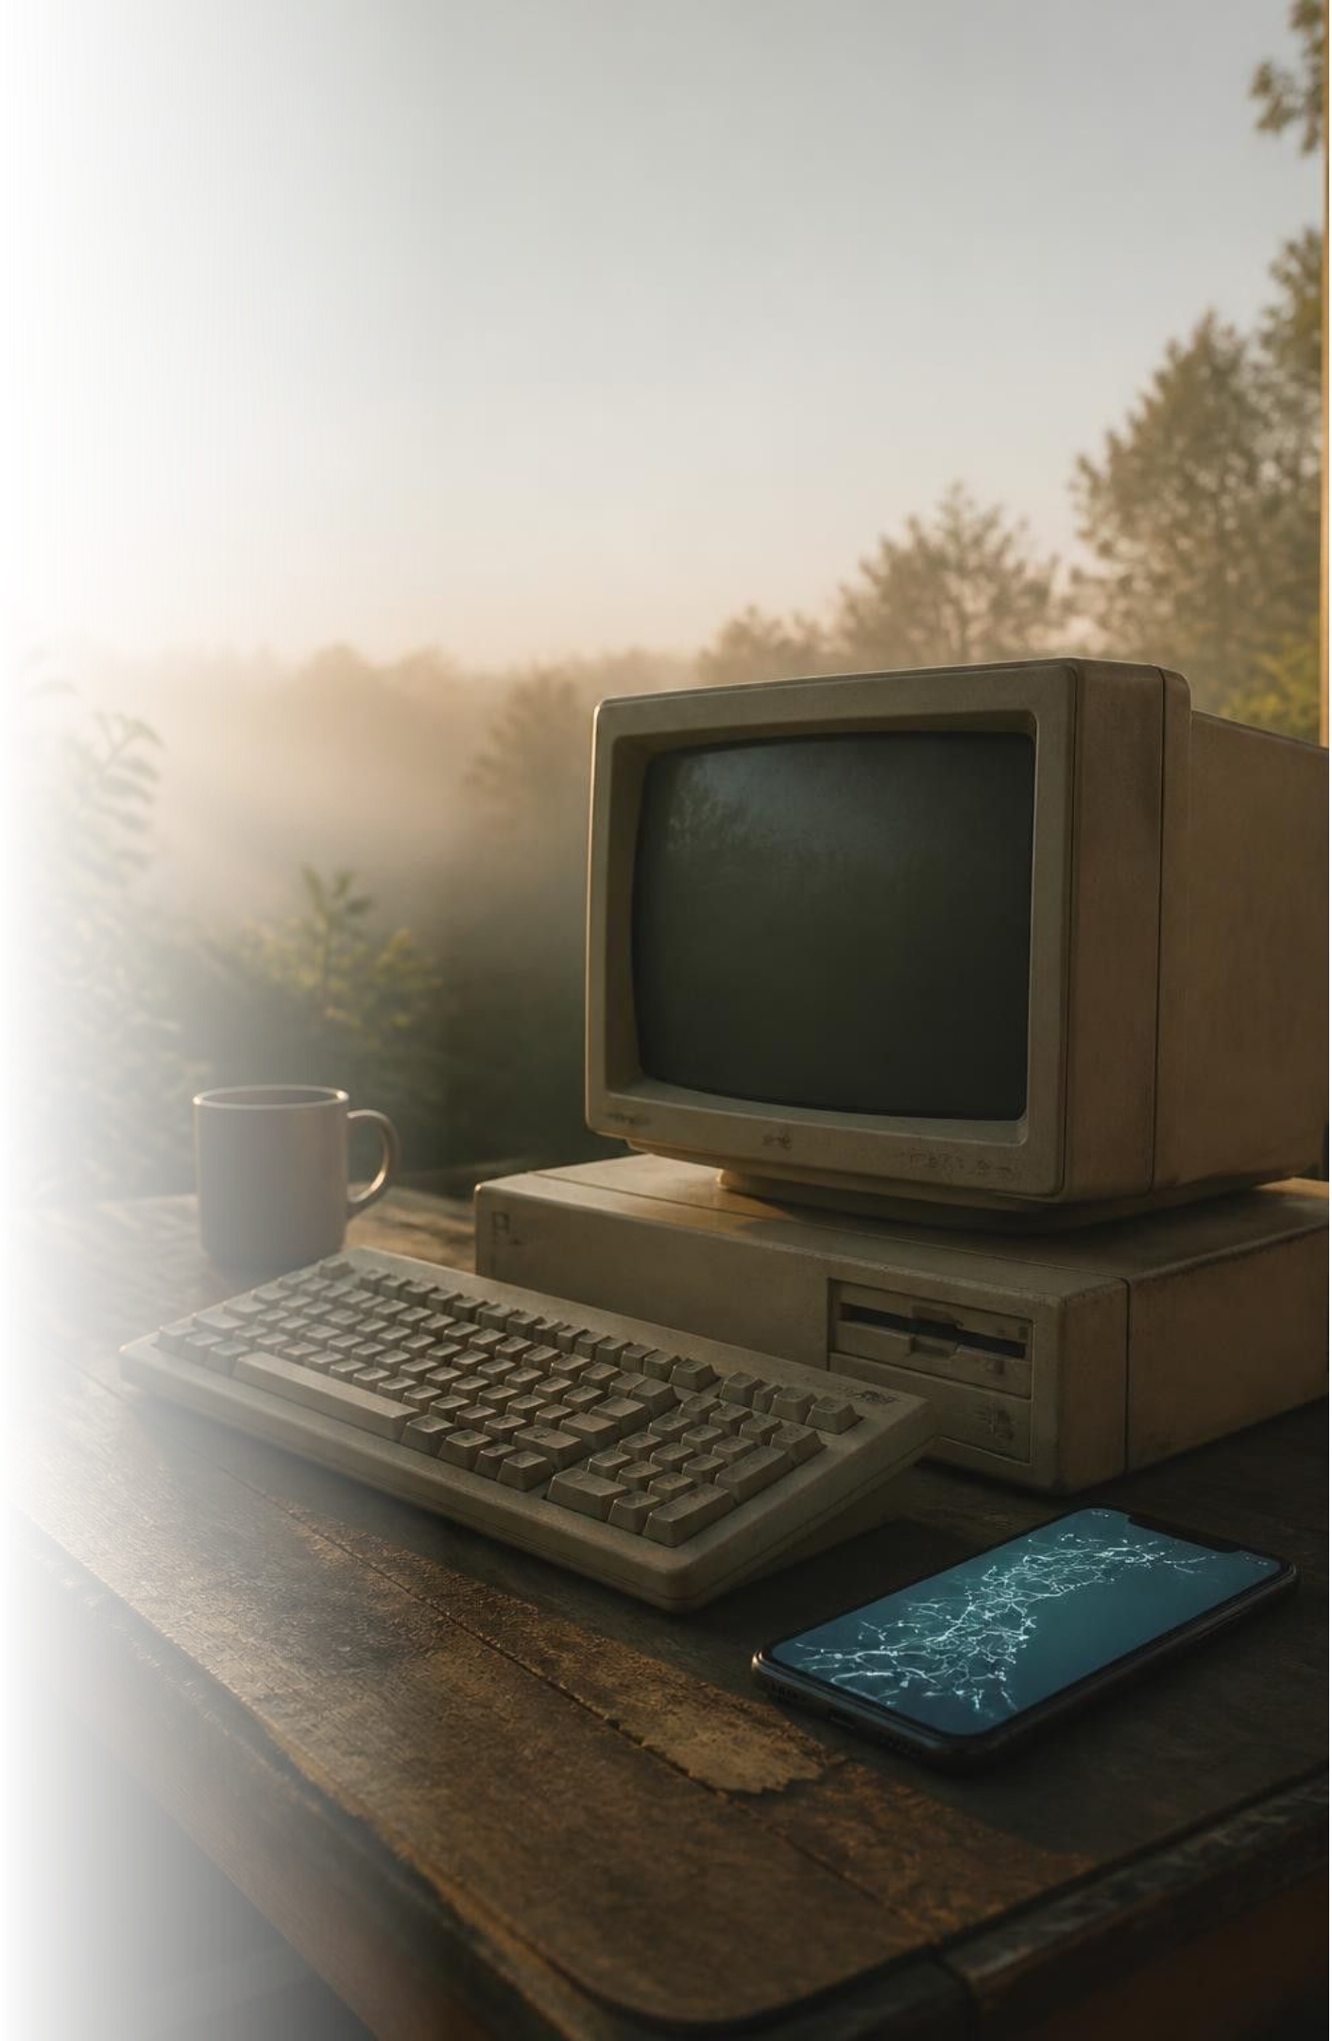

الابتكار الخامس · النسيج العالمي
الإنترنت قرّب المسافات ووسّع الوصول إلى المعرفة
لم يكن مجرد اختراع لجهاز اتصال جديد، بل بناء شبكة تشابكت فيها الأدمغة والمؤسسات في وعاء معلوماتي واحد لا ينام.
02
01
البريد والشاشات
المكتبات المغلقة
ربط أول حواسيب الأبحاث لتبادل البيانات الأكاديمية والرسائل النصية البسيطة بين الجامعات.
المعلومات موزعة في مبانٍ ومراجع متباعدة تتطلب سفراً طويلاً وساعات محددة للبحث.
04
03
التشابك اللحظي
الشبكة العالمية
مليارات الأجهزة المترابطة تتيح التعلم والعمل والتواصل الفوري من أي بقعة على الكوكب.
ظهور الويب والمواقع الإخبارية، ليتحول العالم إلى قرية تتشارك المعارف وتؤسس التجارة الرقمية.
الأثر الحقيقي: قوة الإنترنت لا تنبع من كونه جهازاً حاسوبياً مستقلاً، بل من قدرته الفريدة على نسج الأجهزة والشبكات والأفراد داخل نظام حيوي موحد مفتوح للجميع.
Notes:
الإنترنت ألغى قيود الجغرافيا في تبادل الأفكار والعمل، وأعاد صياغة الاقتصاد والتعليم والتواصل البشري من جذوره.

Slide 8
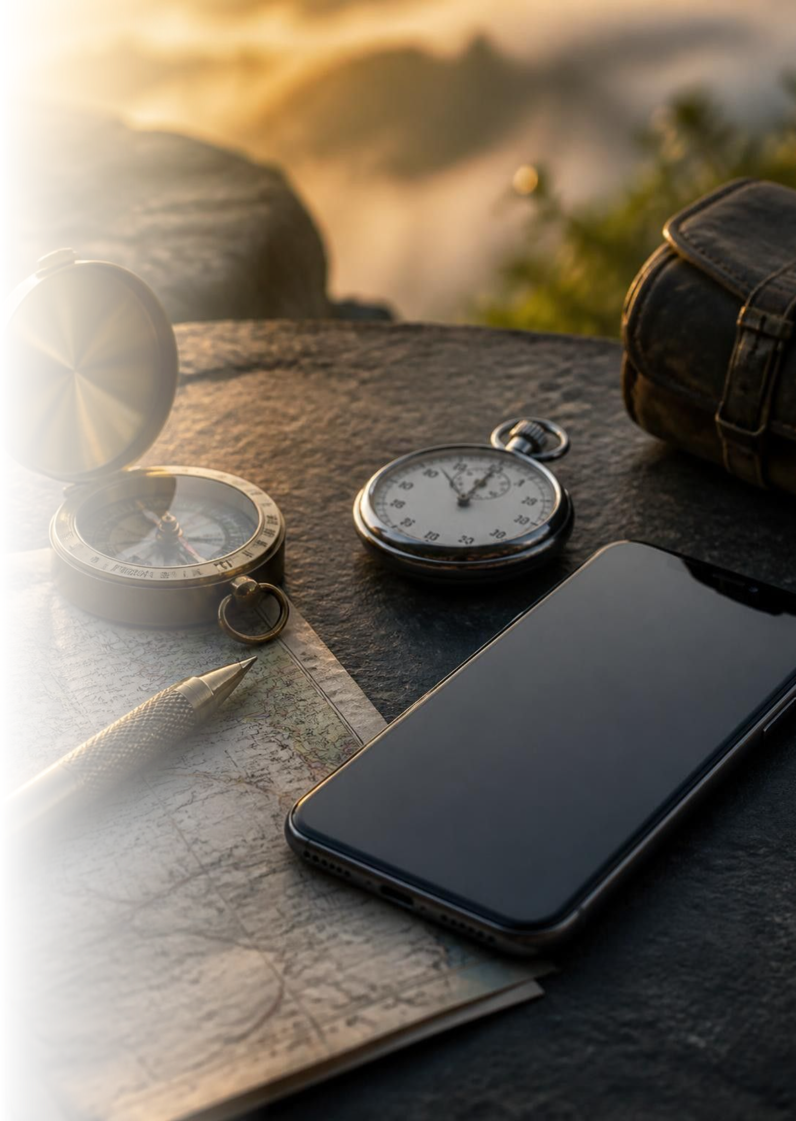
الابتكار السادس · نقطة التلاقي
الهاتف الذكي جمع عالماً كاملاً في الجيب
لم يكن الهاتف الذكي مجرد تصغير لهاتف محمول قديم، بل ذروة تقارب تكنولوجي اندمجت فيه عشرات الأدوات المستقلة داخل شاشة رقيقة واحدة.
منصات أصبحت في متناول يدك
أدوات استغنى عنها الجيب
الخريطة الورقية، الكاميرا المدمجة، ساعة التنبيه، المسجل الصوتي، دليل الهاتف، والمصباح اليدوي.
بنكك الشخصي، مكتبتك الشاملة، مساحة عملك السحابية، ونافذتك المفتوحة على ثقافات الكوكب طوال اليوم.
السر التقني: اعتمد الانتشار الجارف للهاتف الذكي على تطوير معالجات دقيقة بالغة الصغر، تمنح قدرة حوسبة مذهلة باستهلاك فائق الكفاءة للطاقة.
Notes:
الهاتف الذكي يمثل الاختراع الجامع؛ فهو المحطة التي التقت عندها كل الابتكارات السابقة: الورق الرقمي، والساعة، والكاميرا، وشبكة الإنترنت.

Slide 9
خلاصة الرحلة
التغيير الكبير يبدأ أحياناً من شيء صغير
الورق حفظ الفكرة، والساعة نسّقت اليوم، والكاميرا حفظت اللحظة، والباركود نظّم الحركة، والإنترنت وصل العقول.
تقارب وتكامل
انضباط ومزامنة
حفظ ونقل
الإنترنت والهاتف الذكي اختصرا العالم بأسره في راحة اليد.
الساعة حوّلت النهار والليل إلى لغة زمنية موحدة تدير المصانع والقطارات.
الورق جعل التراكم المعرفي وتأسيس المدارس ممكناً عبر الأجيال.
«حين نعتاد الأداة، ننسى أنها غيّرت العالم.»
Notes:
نختتم العرض بتأكيد الرسالة الأساسية: الاعتياد على الأدوات يعمينا عن عظمتها، لكن النظر في تاريخها يعيد إلينا دهشة التقدير للإبداع البشري المستمر.

